Slide 1
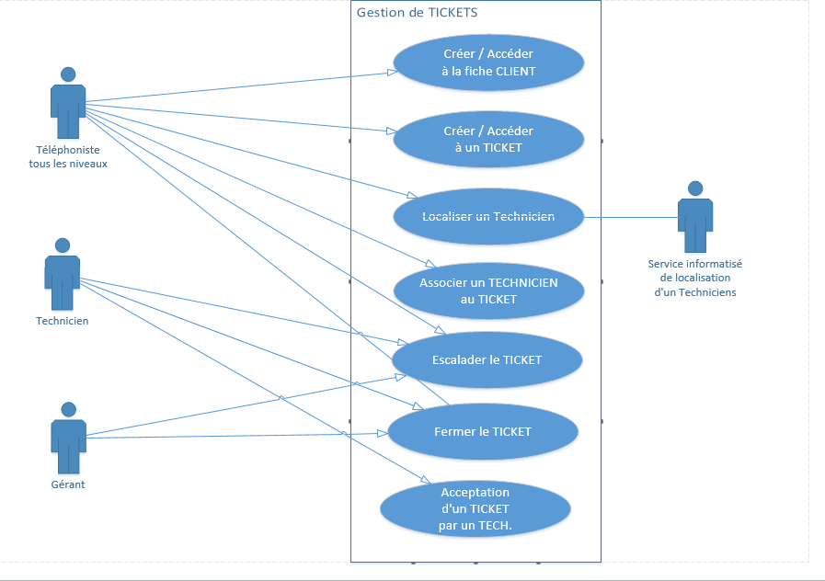
TRAVAIL PRATIQUE # 2 (SOLUTION)

Slide 2
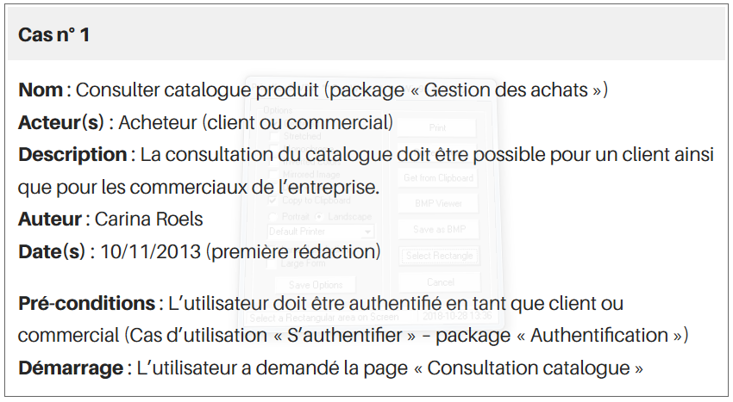
TRAVAIL PRATIQUE # 2 (SOLUTION)
Identification d’un CAS

Slide 3
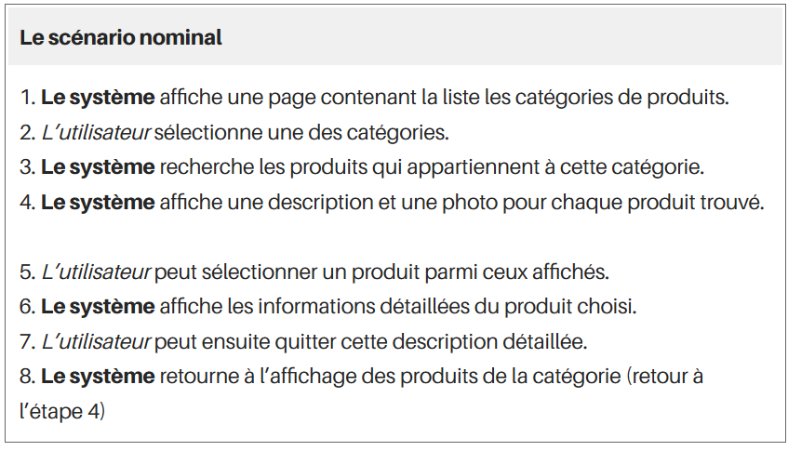
TRAVAIL PRATIQUE # 2 (SOLUTION)
Description du Scénario

Slide 4
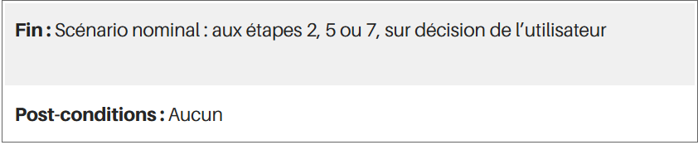
TRAVAIL PRATIQUE # 2 (SOLUTION)
La fin et les post-conditions

